Slide 1
PAUTAS DE ACCESIBILIDAD PARA HERRAMIENTAS DE EDICIÓN WEB (ATAG 2.0)
Authoring Tool Accessibility Guidelines
José Ramón Hilera

Slide 2
Contenido
Introducción
Herramientas de edición a las que se aplica ATAG 2.0
Organización de ATAG 2.0
Principios básicos de la parte A de ATAG 2.0
Principios básicos de la parte B de ATAG 2.0
Niveles de conformidad ATAG 2.0
Ejemplos de criterios de conformidad
Criterios ATAG 2.0 no satisfechos por el editor TinyMCE+AChecker
Otros ejemplos de análisis de conformidad

Slide 3
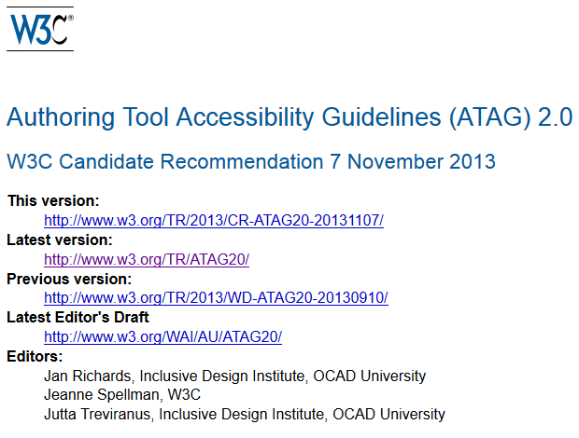
Introducción
ATAG proporciona pautas sobre los requisitos de accesibilidad que deben cumplir las herramientas para la edición de contenido web
En la parte A del estándar se incluyen las pautas para que estas herramientas sean accesibles para autores con discapacidad
En la parte B del estándar se incluyen las pautas para que con estas herramientas se pueda generar contenido web accesible

Slide 4
Herramientas de edición a las que se aplica ATAG 2.0
Herramientas de edición de páginas web (e.g. editores WYSIWYG – What You See Is What You Get, como Dreamweaver)
Herramientas de edición directa de código fuente HTML (e.g. Notepad ++)
Herramientas que ofrezcan la posibilidad de archivar el material en formato Web con función “salvar como HTML” (e.g., MS Word);
Entornos de desarrollo integrado (IDE) (e.g. Visual Studio)
Herramientas para para generar/gestionar sitios web completos (e.g. CMS: Content Management Systems, como Drupal; LMS: Learning Management Systems, como Moodle; Agregadores de conenidos)
Herramientas de edición multimedia
Cualquier página web que incluya un editor que permita escribir al usuario (e.g. blogs, wikis, foros, web mail, etc.).
El editor integrado más utilizado en páginas web es TinyMCE, realizado en JavaScript
Existe una versión más accesible: TinyMCE+AChecker (plugin)

Slide 5
Análisis comparativo de cumplimiento ATAG 2.0 por herramientas comerciales
INFORME REALIZADO POR W3C EN 2014: ATAG 2.0 Implementation Report
TinyMCE
CKEditor
ATutor LCMS
Defacto CMS
D2L: Learning Environment
Drupal
WordPress
Adobe Dreamweaver
Adobe Acrobat
MS Word
IBM Media Caption Editor
ElcomCMS
Moodle
iBooks Author

Slide 6
Organización de ATAG 2.0
Establece 2 partes
A, B
Establece 4 principios básicos en cada parte
A.1, A.2, A.3, A.4, B.1, B.2, B.3, B.4
Los principios se descomponen en 24 pautas (guidelines)
13 de la Parte A y 11 de la Parte B
A.1.1, …, A.4.2, B.1.1, …, B.4.2
Las pautas se descomponen en 89 requisitos o criterios de conformidad
33 de la Parte A y 56 de la Parte B
A.1.1.1, …, A.4.2.2, B.1.1.1, …, B.4.2.4

Slide 7
Principios básicos de la parte A de ATAG 2.0 (Editores web accesibles)
A.1 La interfaz de usuario de la herramienta de edición sigue las pautas de accesibilidad aplicables
A.2 Las vistas de edición son perceptibles
A.3 Las vistas de edición son operables
A.4 Las vistas de edición son comprensibles

Slide 8
Principios básicos de la parte B (Contenidos web generados accesibles)
B.1 Los procesos automáticos producen contenido accesible
B.2 Los autores tiene ayudas en la producción de contenido accesible
B.3 Los autores tienen ayudas en la mejora de la accesibilidad de contenido existente
B.4 La herramienta promueve e integra sus características de accesibilidad

Slide 9
Niveles de conformidad ATAG 2.0
Tres posibles niveles de conformidad
Nivel A: 37 criterios de conformidad (17 de Parte A, 20 Parte B)
Nivel AA: 28 criterios más (8 de Parte A, 20 de Parte B)
Nivel AAA: 24 criterios más (8 de Parte A, 16 de Parte B)

Slide 10
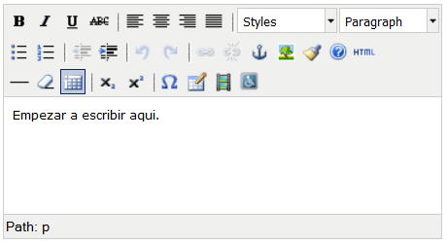
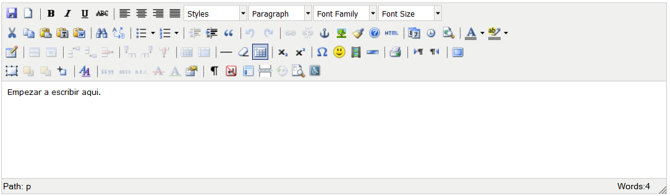
Ejemplos de criterios de conformidad
Se verán algunos ejemplos de criterios de conformidad y su evaluación en el caso del editor TinyMCE que se integra en páginas web, en dos versiones: simple y completa.
Se ha añadido el plugin Achecker a ambas.

Slide 11
TinyMCE v3 accesible Código fuente de la versión simple
<!DOCTYPE html>
<html>
<head>
<title>Editor TinyMCE v3 accesible completo</title>
<meta http-equiv="content-type" content="text/html; charset=utf-8"/>
<script type="text/javascript" src="jscripts/tiny_mce/tiny_mce.js"></script>
<script type="text/javascript">
tinyMCE.init({
theme : "advanced",
mode : "textareas",
plugins : "table, media, acheck",
theme_advanced_buttons3_add : "table,media,acheck"
});
</script>
</head>
<body>
<textarea>Empezar a escribir aqui.</textarea>
</body>
</html>

Slide 12
TinyMCE v3 accesible Código fuente de la versión completa
. . .
<script type="text/javascript">
tinyMCE.init({
// Opciones generales
mode : "textareas",
theme : "advanced",
plugins : "acheck,autolink,lists,pagebreak,style,layer,table,save,advhr,advimage,advlink,emotions,iespell,inlinepopups,insertdatetime,preview,media,searchreplace,print,contextmenu,paste,directionality,fullscreen,noneditable,visualchars,nonbreaking,xhtmlxtras,template,wordcount,advlist,autosave,visualblocks",
// Opciones de temas (barras de botones)
theme_advanced_buttons1 : "save,newdocument,|,bold,italic,underline,strikethrough,|,justifyleft,justifycenter,justifyright,justifyfull,styleselect,formatselect,fontselect,fontsizeselect",
. . .
theme_advanced_buttons4_add : "acheck",
. . .

Slide 13
Criterios ATAG 2.0 Parte A No satisfechos por el editor TinyMCE+AChecker
ATAG | COMENTARIOS (Fuente: Informe de W3C, 2014)
A.2.2.1 (A) | A.2.2.1 Ver indicadores de estado en vista de edición. El estado de los errores ortográficos no es accesible para los lectores de pantalla.
A.3.6.3 (AA) | A.3.6.3 Aplicar la configuración de la plataforma. No responde a los cambios de tipo y tamaño de letra que se hacen en el navegador.
A.1.1.1 (AAA) | A.1.1.1 Basada en Web Accesible ( WCAG). Cumple con los niveles A y AA de WCAG 2.0, pero no AAA.
A.3.1.5 (AAA) | A.3.1.5 Personalizar Acceso por Teclado. No se pueden personalizar los atajos por teclado a las funciones, son los establecidos por defecto.
A.3.4.2 (AAA) | A.3.4.2 Navegar por Relaciones establecidas por software. No es posible navegar entre elementos vinculados. Por ejemplo, si se está revisando un contenido web con el editor, y se ha seleccionado un elemento que tiene un estilo CSS asignado, no se puede navegar al lugar dentro del contenido donde ese estilo fue definido.

Slide 14
Criterios ATAG 2.0 Parte B No satisfechos por el editor TinyMCE+AChecker
ATAG | COMENTARIOS (Fuente: Informe de W3C, 2014)
B.2.3.2 (A) | B.2.3.2 Reparación Automática de Texto Alternativo. En el informe de W3C se indica que por defecto se asigna como texto alternativo “Alternate Text”. Sin embargo se puede comprobar que en la versión 3 de TinyMCE realmente asigna la cadena vacía “”. No avisa al autor de ello. Si se considera que “” es texto genérico, no se cumple el criterio.
B.2.3.3 (AAA) | B.2.3.3 Guardar para Reutilización. Al copiar y pegar, por ejemplo una imagen, en otro lugar del contenido editado, la herramienta no sugiere al usuario el texto ni informa sobre él, sino que se copia el mismo texto alternativo.
B.4.2.3 (AAA) | B.4.2.3 Tutorial: La herramienta no ofrece un tutorial para edición accesible.
B.4.2.4 (AAA) | B.4.2.4 Índice de instrucciones. La documentación de la herramienta no ofrece un índice de las instrucciones para usar las características de soporte a la creación de contenido accesible.

Slide 15
Criterios ATAG 2.0 no satisfechos por el editor TinyMCE+AChecker (conclusiones)
Puede decirse que el editor de Moodle cumple en gran medida los criterios de conformidad ATAG 2.0 hasta nivel AA.
El nivel A establece 37 criterios y sólo hay problemas con 2 de ellos: A.2.2.1 y B.2.3.2.
El nivel AA establece 28 criterios y sólo hay problemas con 1 de ellos: A.3.6.3.
El nivel AAA establece 24 criterios y hay problemas con 6 de ellos.
Los autores del editor anuncian que se cumplirán todos cuando ATAG 2.0 sea aprobado
“(..) technically TinyMCE is not ATAG conformant, but practically speaking it does conform with the developing specification as it exists in its draft state. The assumption is when ATAG 2.0 is released as a stable document, only minor changes will be required to make TinyMCE ATAG conformant.” (www.tinymce.com).

Slide 16
Otros ejemplos de análisis de conformidad ATAG 2.0
Accessibility Evaluation of Moodle (Labda, 2012).
Accesssibility of Learning Management Systems for Teachers’ Perspective (Chen, Sanderson, Kessel, 2013).
Evaluating the accessibility of three open-source learning content management systems: A comparative study (Iglesias, Moreno, Martínez, Calvo, 2014)

